Slide 1
Group meeting
M230641 劉 崇玖

Slide 2
今回の内容
制限したTSP と 制限なしのTSP の最適解を比較する
ボロノイー図に基づいて 隣の隣の母点を繋ぐ

Slide 3
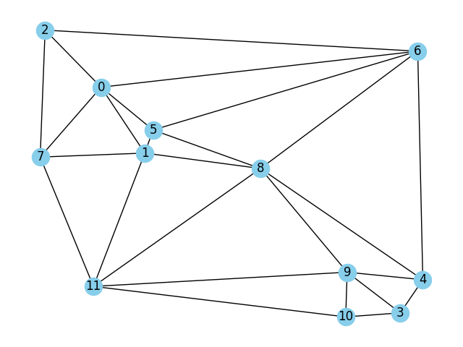
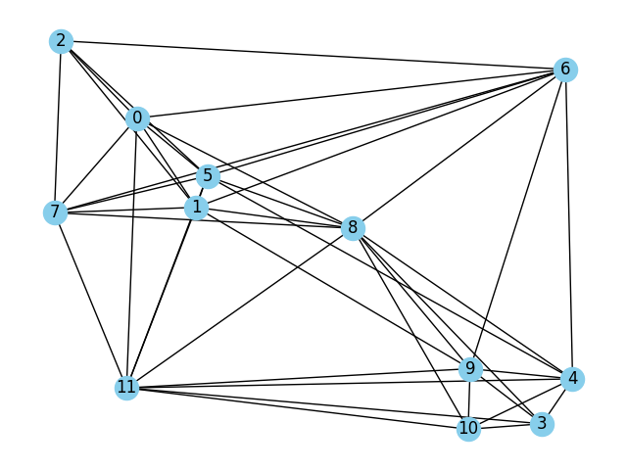
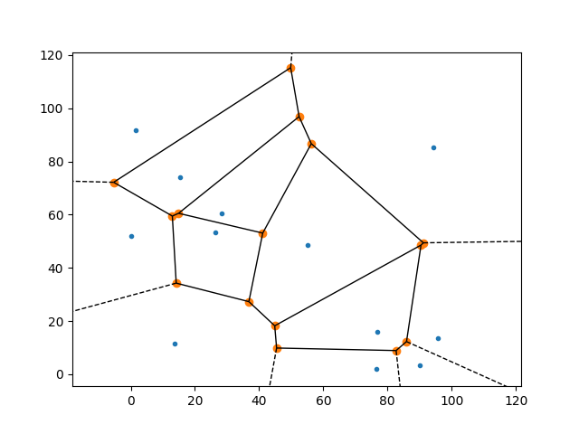
TSPのグラフ
制限したTSPのグラフの作り方：
①ドロネー図を作る
②ボロノイー図に基づいて
辺を加える
③制限したTSPのグラフ
制限なしのTSPのグラフ：完全グラフ

Slide 4
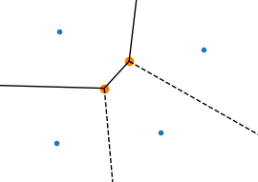
辺を加える
9
ボロノイ図：
青い点：母点（町）
オレンジ色の点：ボロノイ頂点
3
隣接する領域なら
所属する町を繋ぐ
ドロネー図
4
10
線分に対応する辺を加える
9
3
全ての線分に対応する辺を加える
4
10

Slide 5
LKHで最適化する
制限したTSP：
距離行列に
制限したTSPのグラフに存在しない辺のところで
999999で書き換える（この辺を選んだら総距離がすごく大きくなるという意味）
制限なしのTSP：
通常の四捨五入してからの距離行列

Slide 6
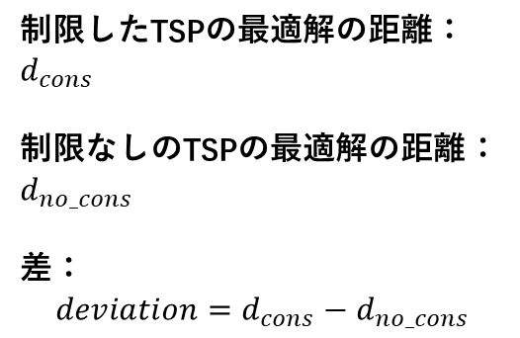
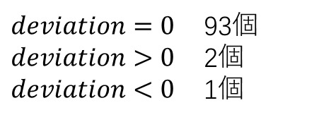
LKHで最適化結果
制限したTSPの最適解の距離：$d_{cons}$
制限なしのTSPの最適解の距離：$d_{no_cons}$
差：
$$deviation=d_{cons}−d_{no_cons}$$
$deviation=0$ 93個
$deviation>0$ 2個
$deviation<0$ 1個

Slide 7
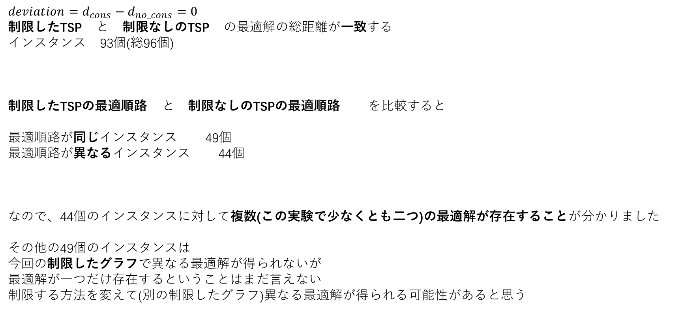
LKHで最適化結果
$deviation=d_{cons}−d_{no_cons}=0$
制限したTSP と 制限なしのTSP の最適解の総距離が一致する
インスタンス 93個(総96個)
制限したTSPの最適順路 と 制限なしのTSPの最適順路 を比較すると
最適順路が同じインスタンス 49個
最適順路が異なるインスタンス 44個
なので、44個のインスタンスに対して複数(この実験で少なくとも二つ)の最適解が存在することが分かりました
その他の49個のインスタンスは
今回の制限したグラフで異なる最適解が得られないが
最適解が一つだけ存在するということはまだ言えない
制限する方法を変えて(別の制限したグラフ)異なる最適解が得られる可能性があると思う

Slide 8
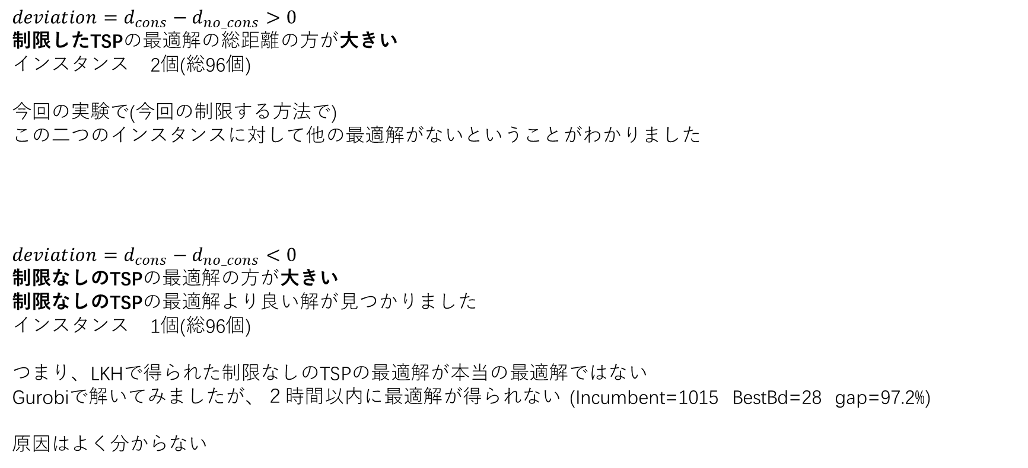
LKHで最適化結果
$deviation=d_{cons}−d_{no_cons}>0$
制限したTSPの最適解の総距離の方が大きい
インスタンス 2個(総96個)
今回の実験で(今回の制限する方法で)
この二つのインスタンスに対して他の最適解がないということがわかりました
$deviation=d_{cons}−d_{no_cons}<0$
制限なしのTSPの最適解の方が大きい
制限なしのTSPの最適解より良い解が見つかりました
インスタンス 1個(総96個)
つまり、LKHで得られた制限なしのTSPの最適解が本当の最適解ではない
Gurobiで解いてみましたが、２時間以内に最適解が得られない (Incumbent=1015 BestBd=28 gap=97.2%)
原因はよく分からない

Slide 9
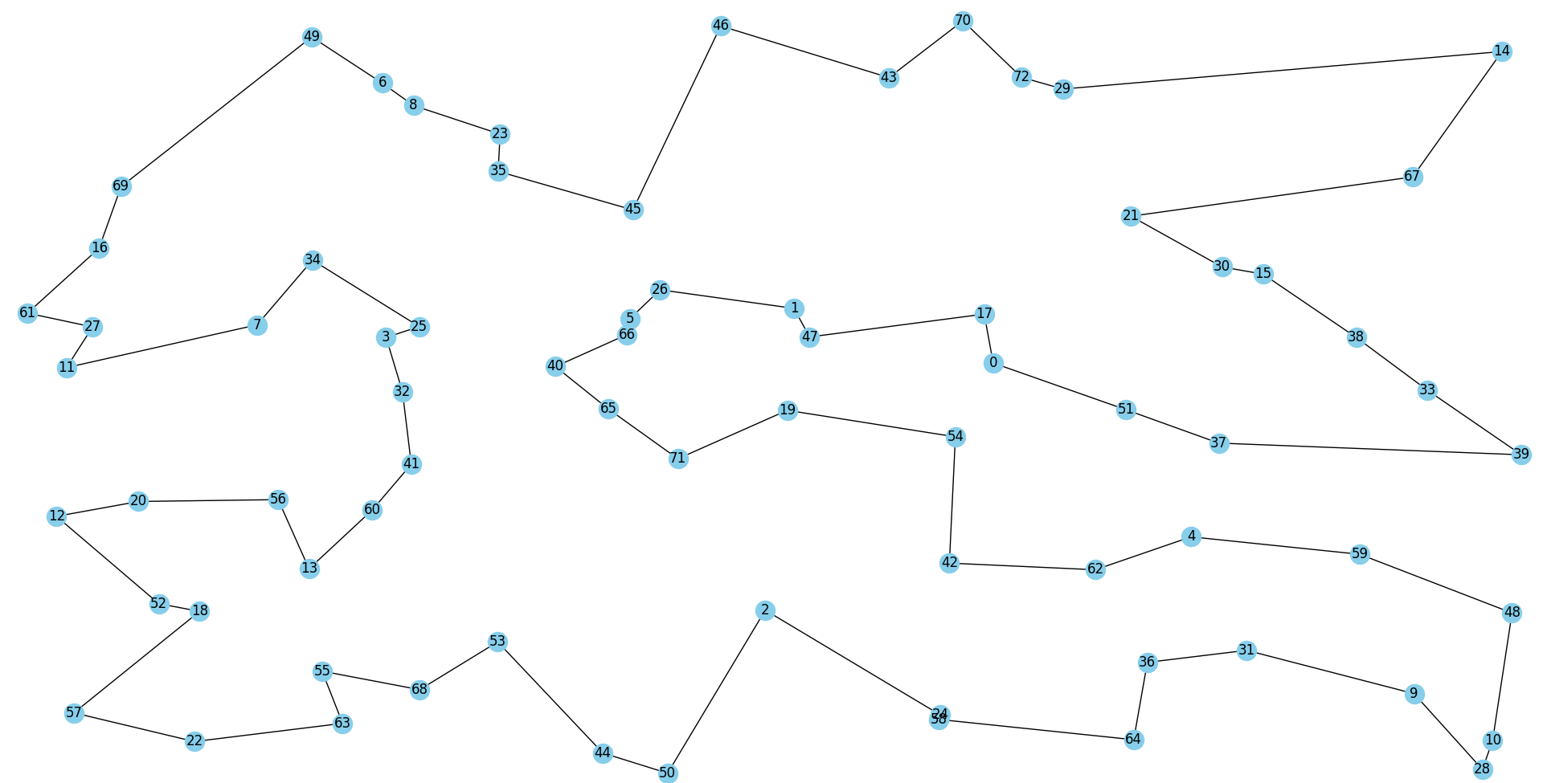
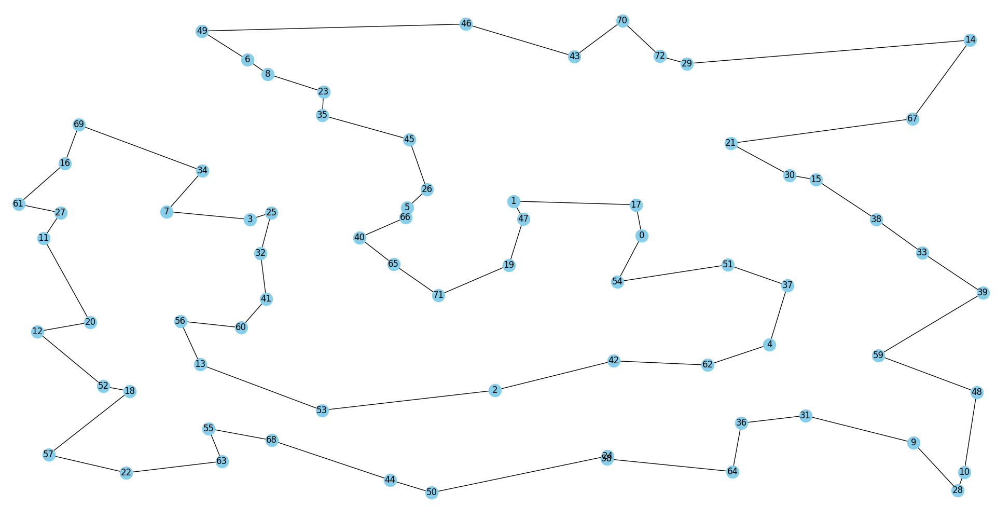
制限なしのTSP
LKHで得られた最適解：729
制限したTSP
LKHで得られた最適解：727

Slide 10
ボロノイー図に基づいて 隣の隣の母点を繋ぐ

Slide 11
ボロノイー図に基づいて 隣の隣の母点を繋ぐ
サイズ(町の個数)が大きくなると割合は小さくなる
割合 $\frac{add_edges_based_on_segments_and_neighbors}{complete_graph}$

Slide 12
Thanks
M230641 劉 崇玖

